Slide 1
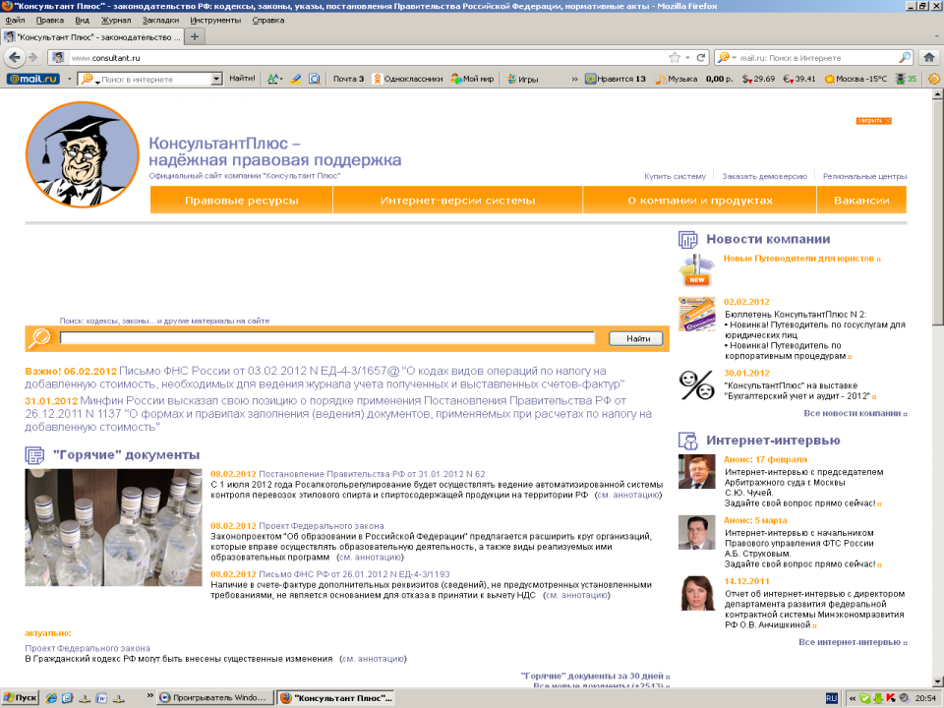
КонсультантПлюс - компьютерная программа, база данных, справочно – правовая( информационно – правовая) система . Содержит в себе документы российского законодательства – федерального и регионального, международные документы, которые касаются Российской Федерации, аналитический материал – комментарии, разъяснения, пособия, книги, материалы арбитражной и судебной практики, законопроекты, формы и образцы различных документов и многие другие документы, касающиеся российского права.

Slide 2
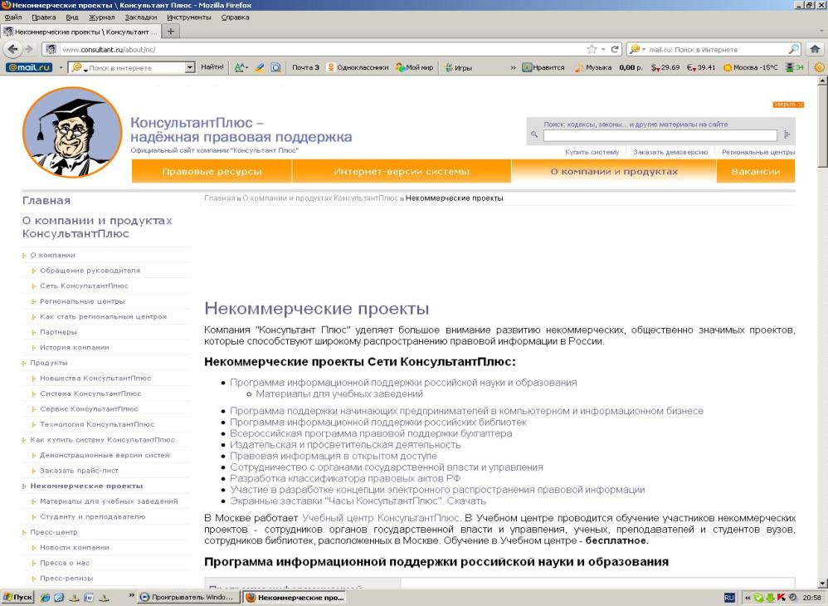


Slide 3
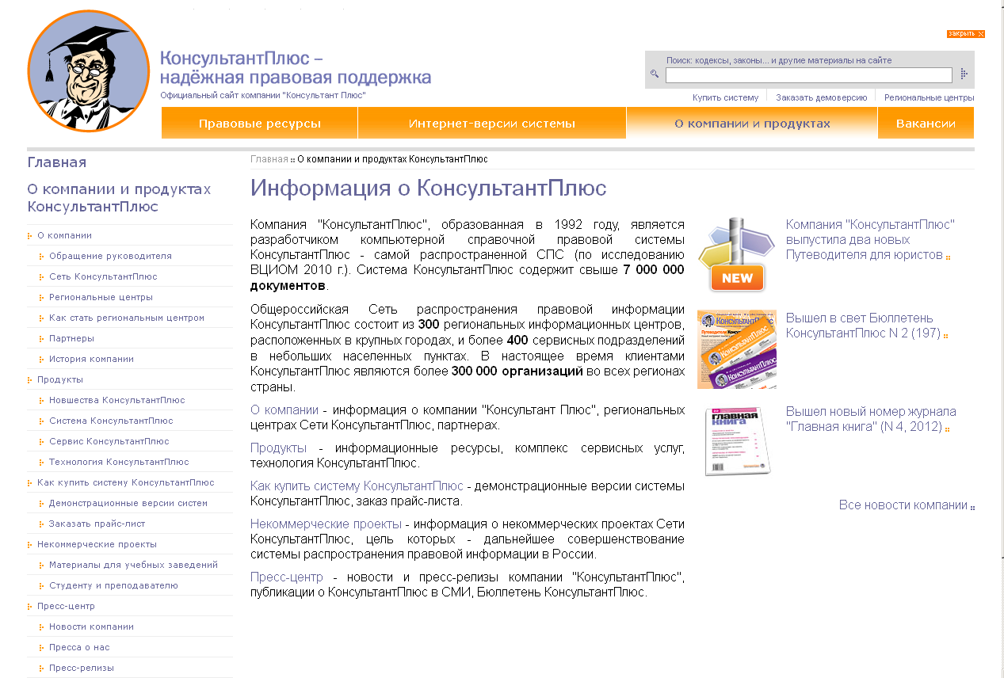

Slide 4

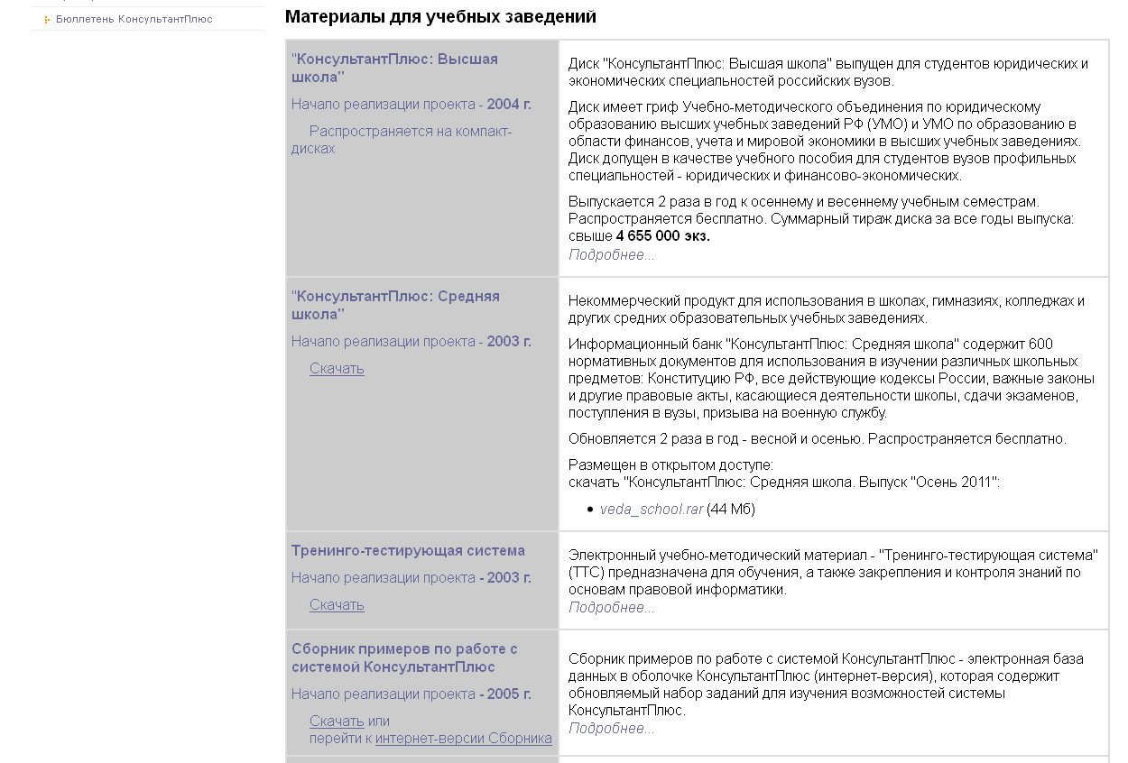

Slide 5
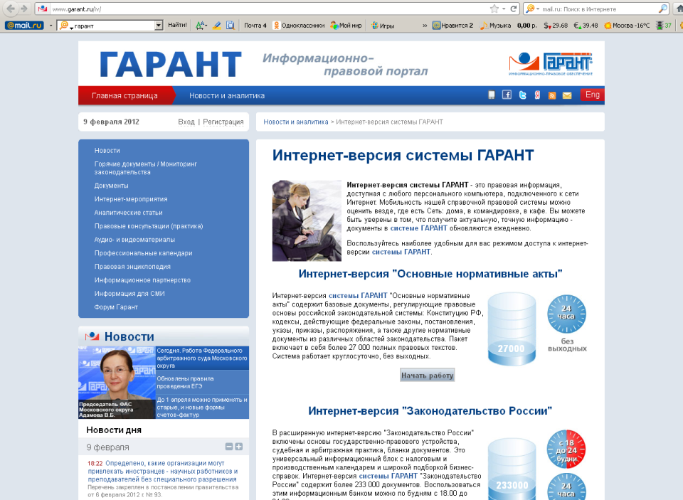

Slide 6
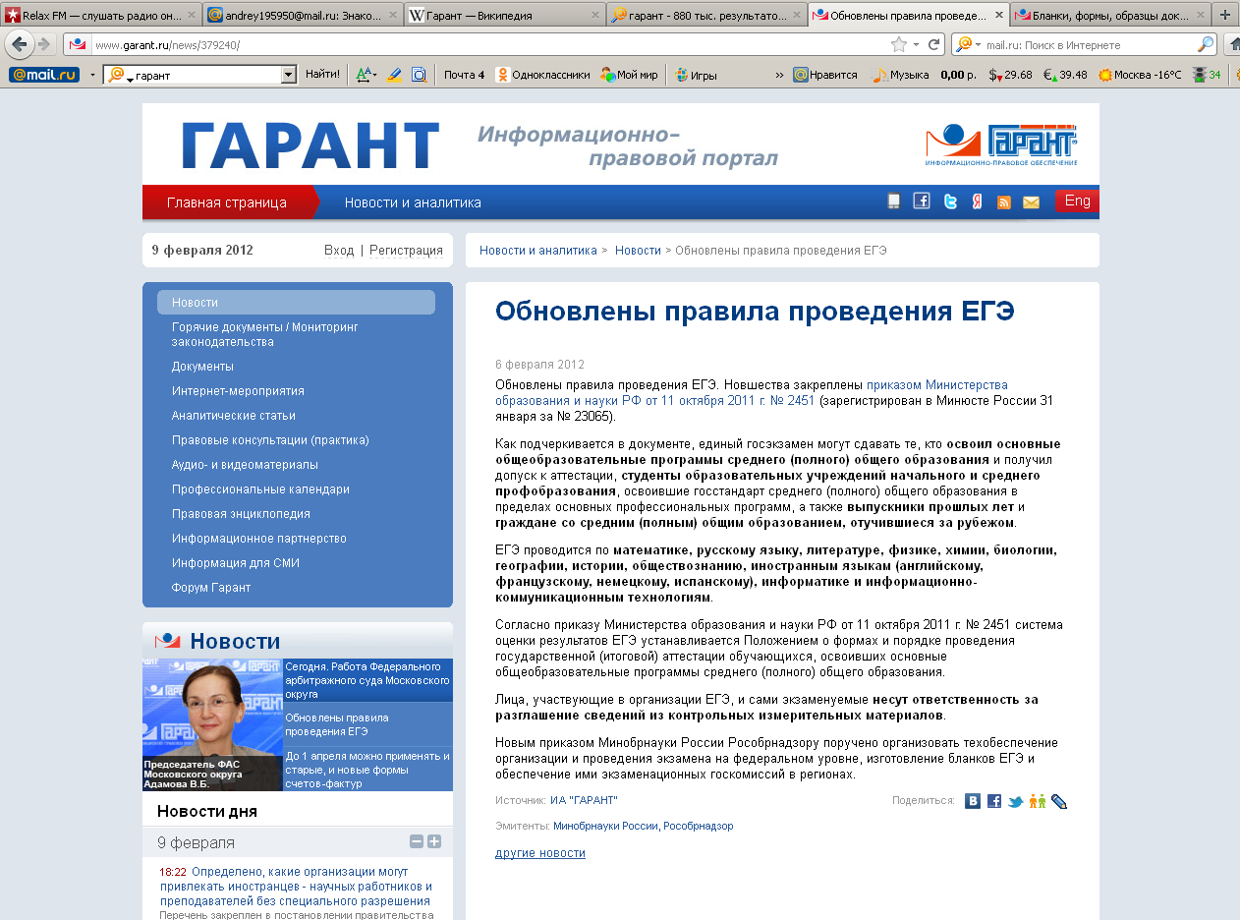

Slide 7
